Slide 1
El examen de AP Español-Lengua y Cultura La conversación simulada

Slide 2
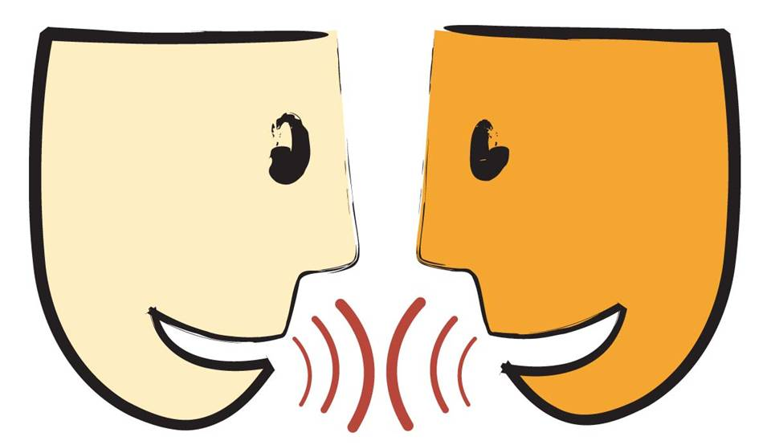
La conversación simulada
Una conversación corta, tienes que seguir un esquema.
Tienes 20 segundos para responder.
Trata de hablar los 20 segs, siguiendo el esquema de la conversación.
Demuestra tu conocimiento de vocabulario y tu dominio del español.

Slide 3
¿Qué hacer en la conversación simulada?
Antes de empezar, lee el tema de la conversación y anota el posible vocabulario y escenarios relacionados con el tema.
Revisa el esquema de la conversación detenidamente.
Si te piden que des más información, elebora con detalles.
Fíjate si te piden que respondas afirmativa o negativamente y estate preparado para cuando llegue ese momento.
Ve marcando el guión de la conversación línea a línea para no perderte.

Slide 4
¿Qué no hacer en la conversación simulada?
NO te quedes callado. Si te quedas bloqueado, repite la pregunta que te han hecho, o gana tiempo con expresiones de relleno.
NO juegues con la grabadora, eso crea ruido que dificulta la comprensión del audio.

Slide 5
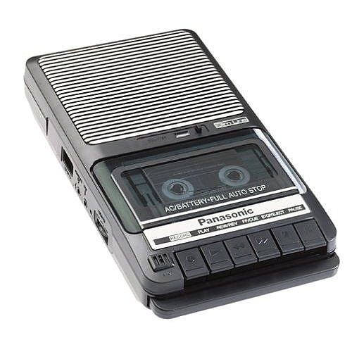
Instrucciones
You will participate in a conversation. First, you will have 1 minute to read a preview of the conversation, including an outline of each turn in the conversation.
Afterward, the conversation will begin, following the outline. Each time it is your turn to speak, you will have 20 seconds to record your response.
You should participate in the conversation as fully and appropriately as possible.
Vas a participar en una
conversación. Primero, vas a
tener 1 minuto para
leer la introducción y el esquema
de la conversación. Después, comenzará la conversación, siguiendo el esquema. Cada vez que te corresponda participar en la conversación, vas a tener 20 segundos para grabar tu respuesta.
Debes participar de la manera más completa y apropiada posible.

